Slide 1
大阪ＩＲが有すべき機能・施設の検討について
資料２
平成３０年７月に成立した「特定複合観光施設区域整備法」において、ＩＲにかかる基本的な考え方や中核施設などが定められたことを受け、大阪ＩＲが有すべき機能・施設の検討を深め、今後、「大阪ＩＲ基本構想（案）」の取りまとめを進めていく。
○ 「特定複合観光施設（ＩＲ）」の定義
【特定複合観光施設区域整備法】
第２条 この法律において「特定複合観光施設」とは、カジノ施設と第一号から第五号までに掲げる施設から構成される一群の施設（これらと一体的に設置され、及び運営される第六号に掲げる施設を含む。）であって、民間事業者により一体として設置され、及び運営されるものをいう。
○ ＩＲが有すべき機能・施設について
施設の種類 | 求められる機能・施設
一号施設 | 国際会議場施設
二号施設 | 展示施設等
三号施設 | 我が国の伝統、文化、芸術等を生かした 公演等による観光の魅力増進施設
四号施設 | 送客機能施設
五号施設 | 宿泊施設
六号施設 | その他観光客の来訪・滞在の促進に寄与する施設
1

Slide 2
検討にあたっての視点 ①
＜公共政策としての日本型IR＞
◆日本型IRとは…
独自性と国際競争力を有し、世界中の観光客を惹きつけ、世界と日本の各地をつなぐ交流のハブ
これまでにないスケールとクオリティを有する統合型リゾートとして世界中から観光客を集客
豊かな自然や固有の歴史、文化、伝統、食など、日本各地の魅力の発信
IRの来訪者の全国各地へ送り出し
これまでにない展示・会議ビジネスの展開による新たなビジネスの起爆剤
特定複合観光施設区域整備法の目的
公共政策としての日本型IRの政策目標
①観光振興 ②地域経済振興 ③財政改善
IRを原動力に、観光先進国としての日本を実現
国際競争力の高い魅力ある滞在型観光の実現
MICEを通じた国際的な人や知の交流による新たなビジネス・イノベーション機会の創造、国・都市の競争力向上
地域の創意工夫・民間活力の活用／健全なカジノ事業収益の活用
世界で勝ち抜く
MICEビジネスの確立
日本型IRが有すべき機能・施設（特定複合観光施設）
カジノ施設
【１号施設】
国際会議場施設
【２号施設】
展示施設等
【３号施設】
観光魅力増進施設
滞在型観光モデル
の確立
世界に向けた
日本の魅力発信
【４号施設】
送客機能施設
【５号施設】
宿泊施設
【６号施設】
観光客の来訪・滞在促進施設
日本のコンテンツを活かしたワールドクラスのショービジネスを育てることを通じて、日本の新たな魅力創出
日本の魅力のショーケース・ゲートウェイとしての機能を発揮し、我が国に対する国際的な認知の有様を変革
公共政策としての「日本型IR」は、日本を観光先進国に引き上げるための原動力となる必要
2

Slide 3
検討にあたっての視点 ②
＜「特定複合観光施設」の中核施設の具体的な要件に関する考え方＞
○具体的な要件に関する「基本的な視点」
基本的な視点１：我が国においてこれまでにないクオリティを有する内容
・ これまで我が国において⾏われてきたものに加え、これまでにないような国際的なMICEビジネス等を展開し、新たな
ビジネスの起爆剤となり、また、世界に向けて日本の魅⼒を発信し、世界中から観光客を集める、我が国において
これまでにないクオリティを有する内容の施設とすべき
基本的な視点２：これまでにないスケールを有する我が国を代表することとなる規模
・ ナショナル・プロジェクトとしてふさわしいIR事業の「公益性」を確保する外形的な基準とすべき
・ カジノ収益を活用して整備を行うべき施設の外形的な基準として、これまでにないスケールを有する我が国を代表
することとなる規模の施設とすべき
基本的な視点３：民間の活力と地域の創意工夫
・ 上記2点を前提とした上で、中核施設を構成する各施設や立地地域の特性が様々であることを踏まえ、民間の活力
と地域の創意工夫を活かせるものとすべき
※ 「第12回特定複合観光施設区域整備推進会議」資料より抜粋
3

Slide 4
検討にあたっての視点 ③
＜大阪・関西のポテンシャル＞
＜大阪IRの基本コンセプト＞
大阪・関西の持続的な経済成長のエンジンとなる
世界最高水準の成長型ＩＲ
＜成長の方向性＞
○時間軸に沿った成長・発展 ⇒ 夢と未来を創造するＩＲ
○空間軸に沿った成長・波及 ⇒ ひろがり・つながりを生み出すＩＲ
○ポテンシャルを活かした価値創出 ⇒ 「夢洲」を活かすＩＲ
大阪・関西広域のポテンシャル
～ 大阪の都市的な魅力、関西広域の豊富な観光資源 ～
経済的特性
地理的・立地的特性
歴史的・文化的特性
・大阪、関西で主要国一ヵ国分の人口・
経済規模
大阪…人口：約880万人
GDP：約3,451億ドル（ﾏﾚｰｼｱに相当）
関西…人口：約2,000万人
GDP：約7,345億ドル（スイスに相当）
・高水準な大学、研究機関の集積
・ライフサイエンス産業の集積
・高い技術を有するものづくり中小企業
の集積 など
・関西の中心に立地
・瀬戸内海と近接（海の玄関口）
・交通アクセスの充実
空港…関空、伊丹、神戸の三空港の存在
道路・鉄道…道路・鉄道ネットワークの充実
⇒関西周辺の均質なアクセス性
・古くからの都の存在
・多数の世界遺産、国宝及び重要文化財
の集積
・豊かな食文化
・文楽、歌舞伎などの伝統文化 など
IR
4

Slide 5
想定される施設要件
特定複合観光施設整備法（条文）
特定複合観光施設（IR）整備法における、一、二号施設について
機能
（一号）
国際会議の誘致を促進し、及びその開催の円滑化に資する国際会議場施設であって、政令で定める基準に適合するもの
（二号）
国際的な規模の展示会、見本市その他の催しの開催の円滑化に資する展示施設、見本市場施設その他の催しを開催するための施設であって、政令で定める基準に適合するもの
国際会議場施設、展示施設等
以下の①～③のいずれかの要件を満たすこと
① 「極めて大規模な国際会議」が開催可能な規模を有する国際会議場
施設であって、「一般的な規模の展示会」に対応できる展示等施設を
併設するもの
② 「極めて大規模な展示会」が開催可能な規模を有する展示等施設で
あって、「一般的な規模の国際会議」に対応できる国際会議場施設を
併設するもの
③ 「大規模」な「国際会議及び展示会」が開催可能な規模を有し、
バランスが取れている総合的なMICE施設
※ 「第12回特定複合観光施設区域整備推進会議」資料より抜粋
一・二号施設のイメージ
世界で勝ち抜くＭＩＣＥビジネスの確立
ＭＩＣＥの
開催・誘致
人の交流
知の交流
ＭＩＣＥ開催による効果
新たなビジネス・イノベーションの機会の創造
エンターテイメント施設
地域への
経済効果
ネットワークの構築等
世界水準の
ＭＩＣＥ施設
ショッピングモール等
宿泊施設
国・都市の競争力
の向上等
5

Slide 6
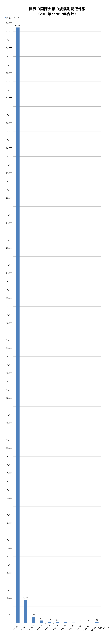

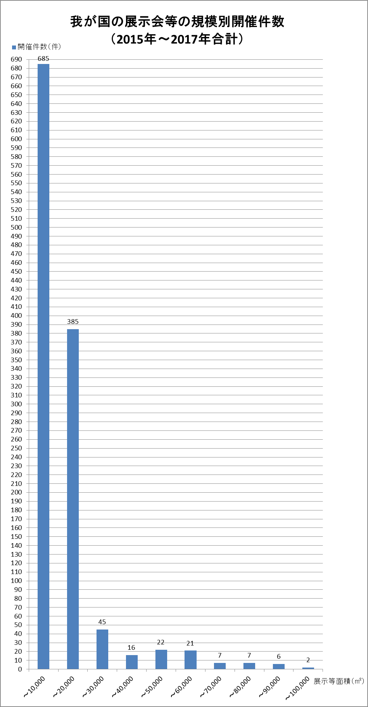
特定複合観光施設（IR）整備法における、一、二号施設について
アジア・大洋州の主な大規模国際会議場及び世界の国際会議の規模別開催件数
※「第12回特定複合観光施設区域整備推進会議」資料より作成
 | 都市 | 会場 | 最大会議室の通常収容人数(人)
1 | シンガポール | サンテック・シンガポール | 6,200
2 | マカオ | ザ・ベネチアン・マカオ | 約6,100（7,450）※
3 | 北京 | 国家会議中心 | 5,700
4 | メルボルン | メルボルン・コンベンションC | 5,564
5 | シンガポール | マリーナベイ・サンズ | 約5,400（7,000）※
※カッコ内は各施設の公表人数。カッコ外はIR推進本部事務局が面積を基準に割り出した標準的な収容人数
国内の主な展示施設及び展示会等の規模別開催件数
 | 都市 | 会場 | 有効展示面積(㎡)
1 | 東京 | 東京ビッグサイト※ | 95,420
2 | 千葉 | 幕張メッセ | 75,098
3 | 大阪 | インテックス大阪 | 70,078
4 | 名古屋 | ポートメッセなごや | 33,946
5 | 横浜 | パシフィコ横浜 | 20,000
※平成31年7月に総展示面積20,000㎡の南展示棟が開業予定
世界におけるＭＩＣＥ施設のトレンド
○大規模な国際会議や世界規模の見本市でも複数同時に開催可能な施設規模
○フレキシブルに分割・変更可能なレイアウト、少人数・多数のグループに分かれての会議や様々な規模のイベントにもマルチに対応可能
○大規模な国際会議と展示会の円滑な同時開催が可能
世界水準のＭＩＣＥ施設の設置により、世界で勝ち抜くＭＩＣＥビジネスの確立に貢献
6

Slide 7
想定される施設要件
特定複合観光施設整備法（条文）
特定複合観光施設（IR）整備法における、三号施設について
機能
（三号）
我が国の伝統、文化、芸術等を生かした公演その他の活動を行うことにより、我が国の観光の魅力の増進に資する施設であって、政令で定めるもの
魅力増進施設
①多様なコンテンツを、その内容に応じた発信手法に絞った上で、魅力を幅広く発信
・特定のジャンルについて、総合的かつ体系的にまとめ、分かりやすく発信
・コンテンツの内容に最も適した発信手法に絞って発信（※地域や事業者の判断）
②コンテンツを絞った上で、多様な発信手法を活⽤し、魅力をより深く伝える
・ジャンルの中で、歌舞伎や落語、相撲、和食等、更に特定のテーマに絞った上で、発信
・展示、鑑賞、体験、販売・消費等施設が有するあらゆる発信⼿法を活用
③上記①②に共通して、魅力増進施設がその誘客効果を維持・向上させる仕組み
・①②のいずれを選択した場合においても、新たなコンテンツの創造や発信方法の工夫に
よる既存コンテンツの発展に、地域や事業者が取り組むようにすべき
※ 「第12回特定複合観光施設区域整備推進会議」資料より抜粋
三号施設のイメージ
コンテンツ
大阪・関西・日本の伝統・文化・芸術等 （※国の例示…演劇・演芸、スポーツ、料理等）
新たなコンテンツの創造
既存コンテンツの発展
誘客効果を維持・向上
多様なコンテンツ
コンテンツの絞り込み （※国の例示…歌舞伎や落語、相撲、和食等）
魅力発信手法
内容に応じた発信手法
総合的・体系的にまとめ
多様な発信手法の活用
最も適した発信手法に
絞って発信
展示
鑑賞
（公演等）
体験
（実演、アトラクション等）
販売・消費等
世界に向けて日本の魅力を発信しつつ、コンテンツを創造・発展
7

Slide 8
想定される施設要件
特定複合観光施設整備法（条文）
特定複合観光施設（IR）整備法における、四号施設について
機能
（四号）
我が国における各地域の観光の魅力に関する情報を適切に提供し、併せて各地域への観光旅行に必要な運送、宿泊その他のサービスの手配を一元的に行うことにより、国内における観光旅行の促進に資する施設であって、政令で定める基準に適合するもの
送客機能施設
①ショーケース機能（※事業者の創意工夫に委ねる）
・VRなどの最先端技術によって、観光の魅力をより高い臨場感がある形で発信
・ICT技術によって、旅行者に必要な情報をオンデマンドでより分かりやすく発信
②コンシェルジュ機能
・旅行者の関心に応じて、オーダーメイドで旅行計画を提案する機能
・旅行者のニーズに応じて、その場で予約、決済など必要なサービスの手配をシームレス
で行う機能
③多言語対応機能
・英語をはじめ、複数の外国語で提供
④送客施設の規模
・上記の機能を適切に発揮するため、情報提供・接客や待合のためのスペースを適切に確保
※ 「第12回特定複合観光施設区域整備推進会議」資料より抜粋
四号施設のイメージ
※ 情報提供・接客や待合のためのスペースを適切に確保
ショーケース機能
（情報提供機能）
コンシェルジュ機能
（提案・手配機能）
多様な観光客
をＩＲに呼び込み
多言語
対応機能
日本各地の観光の魅力
旅行者の関心・ニーズ
日本各地と
観光連携
最先端技術
（ＶＲ等）
ＩＣＴ技術
オーダーメイド
で旅行計画提案
シームレスに
サービス手配
ＩＲ区域への
来訪者を全国
各地へ送り出し
日本各地を訪れるきっかけに
ワンストップにサービス提供
世界と日本各地をつなぐ交流のハブとなり、来訪者を全国各地へ送り出し
8

Slide 9
想定される施設要件
特定複合観光施設（IR）整備法における、五号施設について
特定複合観光施設整備法（条文）
機能
（五号）
利用者の需要の高度化及び多様化に対応した宿泊施設であって、政令で定める基準に適合するもの
宿泊施設
以下の①～④の全てについて、基準を満たすこと
① 一部屋当たりの客室面積
② スイートルームの一部屋当たりの客室面積
③ 総客室数に対するスイートルームの割合
④ 総客室面積
各基準の設定に当たっては、諸外国のIRの宿泊施設及び近年整備された世界水準の宿泊施設等の実態を考慮
※ 「第12回特定複合観光施設区域整備推進会議」資料より抜粋
五号施設のイメージ
【国内・諸外国の宿泊施設の現状】
【利用者の宿泊需要の高度化・多様化に関係する要素】
 |  | 世界的なブランドの宿泊施設 | 諸外国のIRの宿泊施設 | 日本を代表する宿泊施設 | 日本の大規模な宿泊施設
最小客室面積(㎡) | スイートルームの最小客室面積の平均 | 67.0 | 65.6 | 58.7 | 64.1
 | 最小客室面積の平均 | 39.7 | 40.0 | 29.0 | 17.7
客室数 | 総客室数の平均 | 273 | 2,495 | 930 | 1,554
 | スイートルームの平均 | 35 | 617 | 47 | 28
 | スイートルーム割合の平均 | 14.8% | 19.2% | 5.3% | 2.3%
随一のラグジュアリーな空間・サービス
宿泊施設
高付加価値サービス
心安らぐ上質なリゾート
滞在型観光
ホスピタリティ
ニューツーリズム
日本ならではの滞在環境
※第12回特定複合観光施設区域整備推進会議資料より
ビジネスタイプからコンドミニアムまで
様々な滞在目的の来訪者・多様な客層に対応できる宿泊施設を整備し、滞在型観光の実現に寄与
9

Slide 10
想定される施設要件
特定複合観光施設整備法（条文）
特定複合観光施設（IR）整備法における、六号施設について
機能
（六号）
前各号（一号～五号）に掲げるもののほか、国内外からの観光旅客の来訪及び滞在の促進に寄与する施設
集客及び
滞在寄与施設
・多彩なエンターテイメントやアクティビティ
・すべての人が快適に滞在できるリゾート
・一号～五号の必置施設に加え、その他観光客の来訪・滞在の促進に寄与する施設
を一体的に設置・運営することが認められるが、必ず必要なものではない。
六号施設としては、一号～五号施設に当てはまらない遊園地やショッピングモール、
レストランなどを想定。
※ 「特定複合観光施設区域整備推進会議」資料などより抜粋
六号施設のイメージ
■検討のキーワード
・世界に類を見ないエンターテイメント
・大人のナイトライフ
・都心にありながら非日常を味わえるリゾート空間
・多様な言語・宗教・文化にも対応、あらゆる人が心地よく過ごせるリゾート
・ＩＲ内の回遊性を高める仕掛け
ＩＲへの集客に資する施設
長期滞在に資する施設
国際競争力の高い魅力ある滞在型観光の実現により、集客や長期滞在に寄与
10

